Slide 1
Контрольно-оценочная деятельность учителя как средство стимулирования учебной деятельности учащихся
Материал для проведения заседания методического объединения учителей начальных классов ГУО «Кривская СШ»

Slide 3

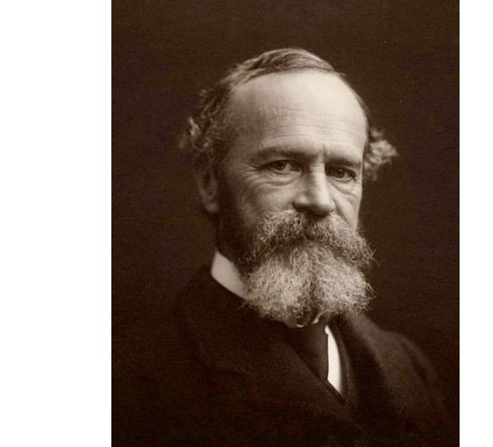
«Глубочайшим свойством человеческой природы является страстное желание каждого человека быть оценённым по достоинству».
Уильям Джеймс

Slide 4

«Мировое кафе» – это технология неформального обсуждения, главной целью которой является создание необходимой атмосферы для профессионального роста и развития участников.

Slide 5
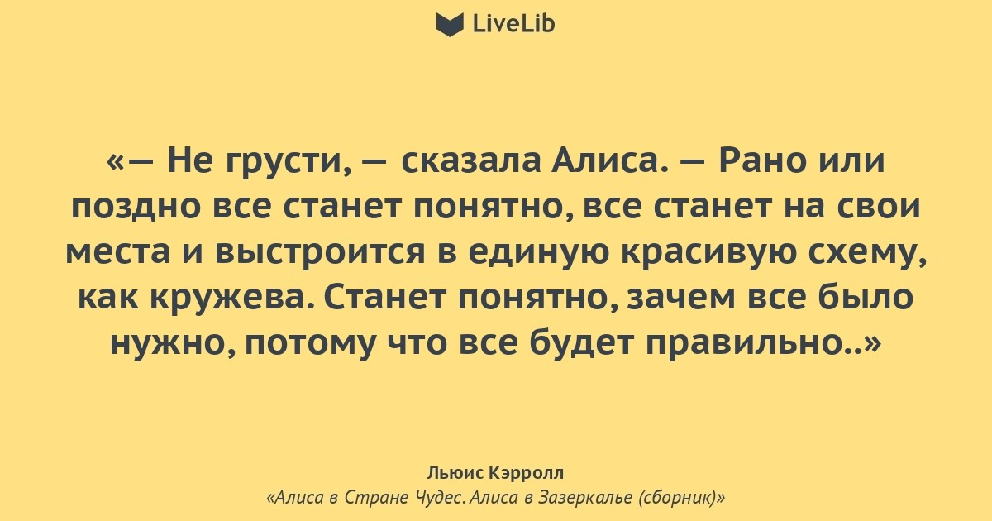


Slide 6
Нормативные документы, регулирующие контрольно-оценочную деятельность

Slide 7
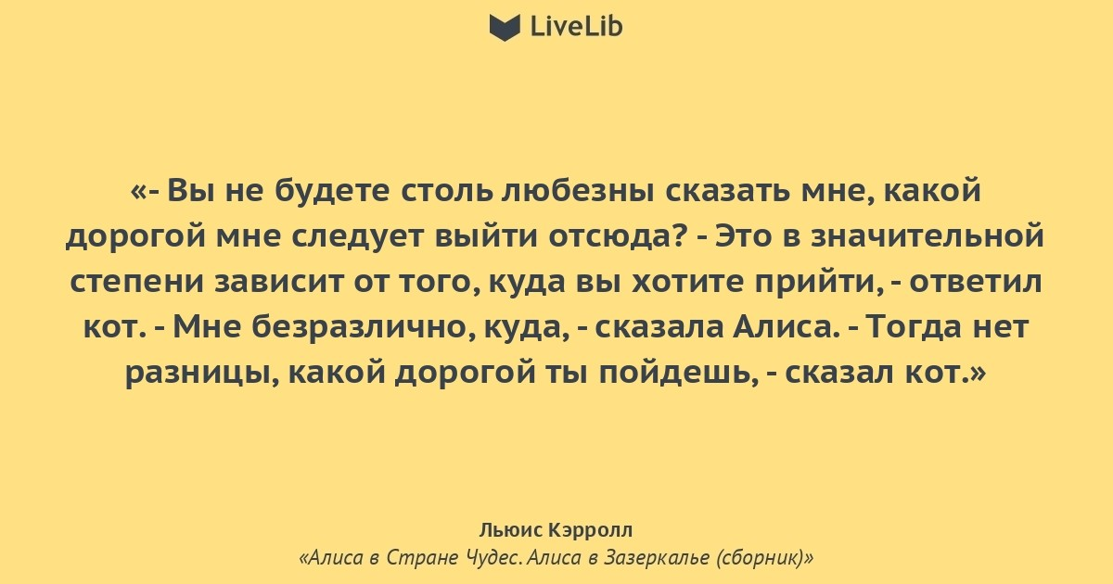

Slide 8
Формирование у учащихся умения самостоятельно оценивать результаты учебной деятельности на I ступени обучения.

Slide 9
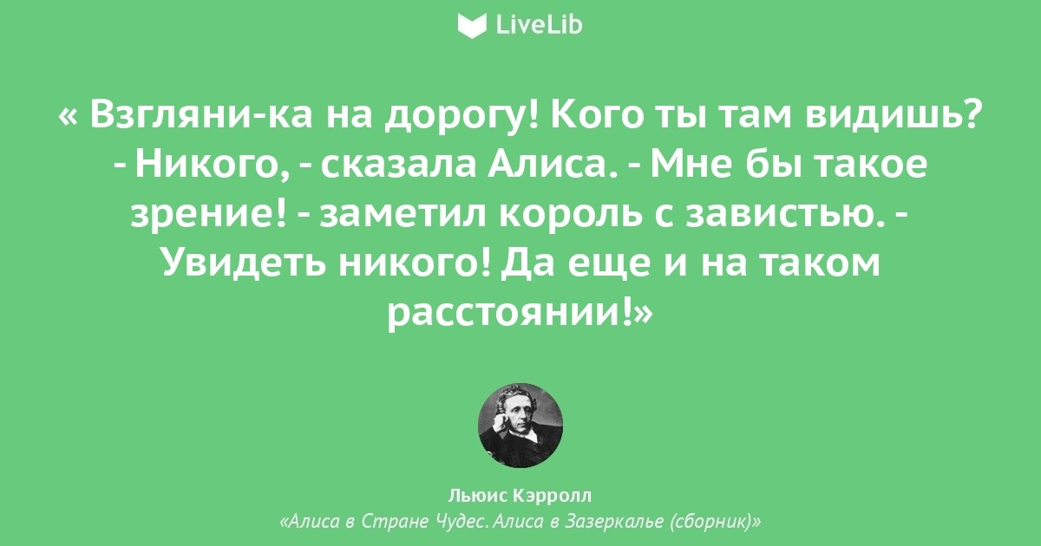

Slide 10
Эффективные приёмы обратной связи для своевременного выявления пробелов в знаниях и умениях учащихся и организации коррекционной работы

Slide 11
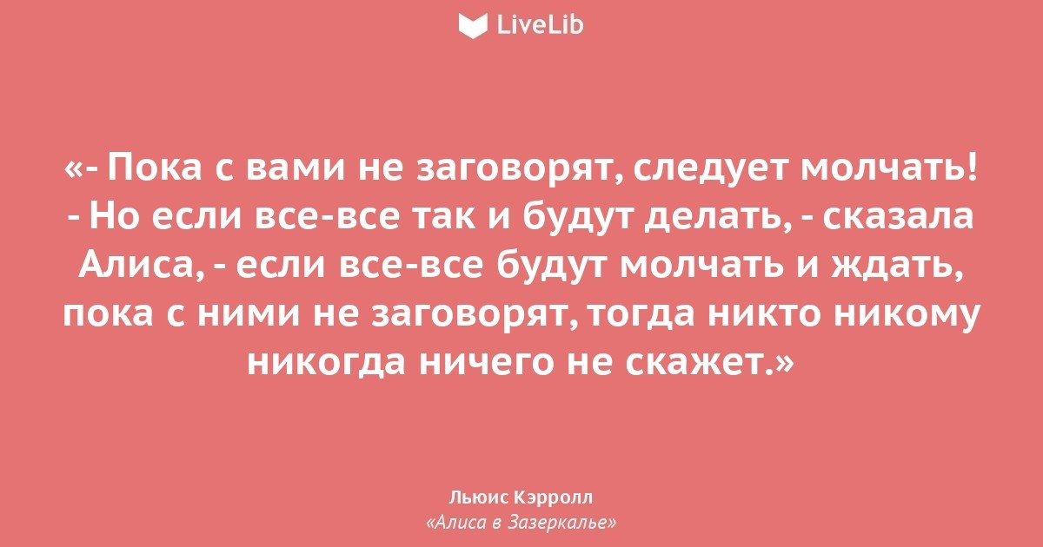

Slide 12


Slide 13


